Slide 1
Geografická katéna – profil svahu
Metody fyzickogeografického výzkumu (Z2111) - cvičení
Simona Szymszová, Dominika Faturová
(upraveno podle předchozích let)

Slide 2
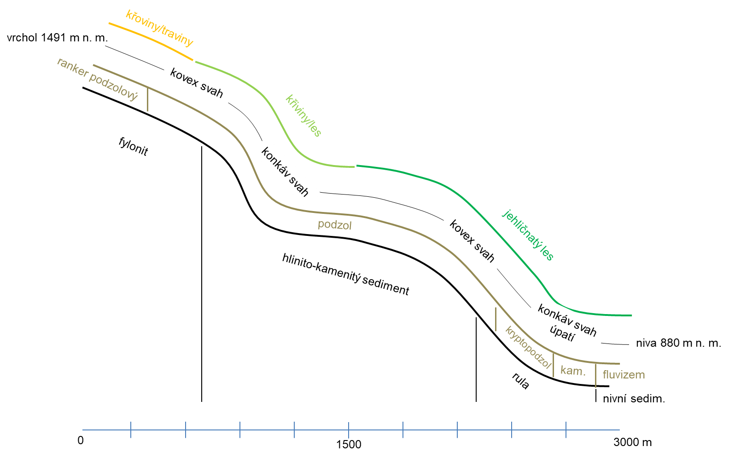
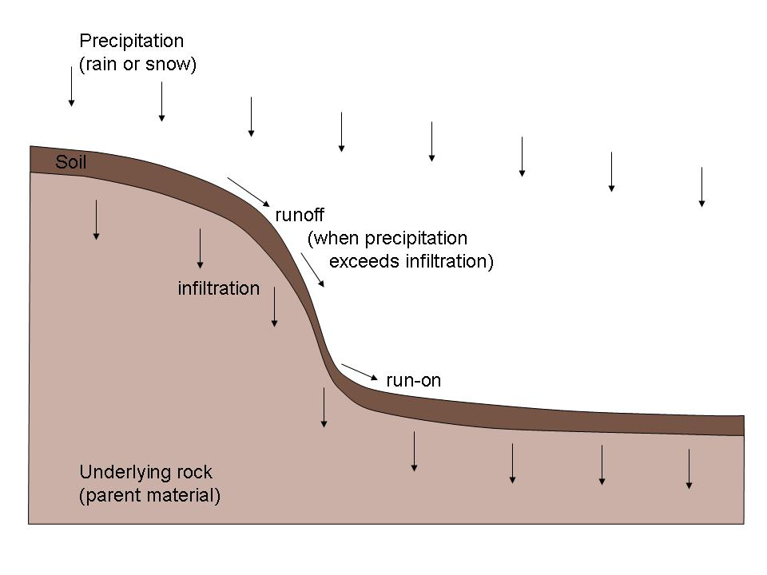
trocha teorie…
katéna = pojem zavedený k popisu sousedících, současně se vyvíjejících, ale přesto odlišných půd v rámci jednoho profilu svahu (od vrcholu až po údolní dno)
v původním pojetí muselo být podloží homogenní
dnes se uvažuje i sled půdních typů na odlišných substrátech
v širším pojetí, jako
fyzickogeografická katéna = uspořádaná řada jednotlivých FG složek v rámci svahu
https://commons.wikimedia.org/w/index.php?curid=25032416

Slide 3
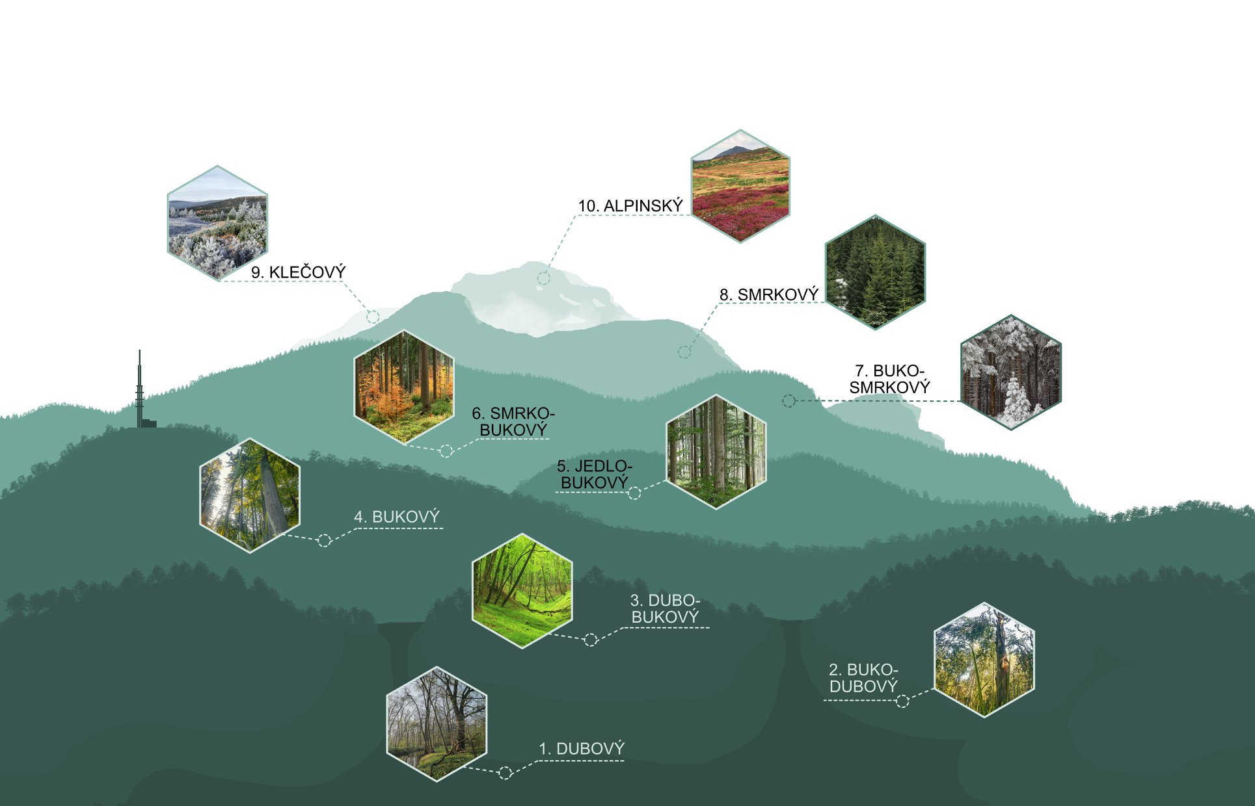
protože v rámci svahu se toho mění opravdu hodně…
https://www.facebook.com/uhul.cz/photos/a.335928969860711/2630296943757224/?type=3&paipv=0&eav=AfY8xIsNZRk-8_DJDW0NQR0Vc5X5qk74jSTleaWN56e0PQGkKRoe6F2L96kfxmgwmFA&_rdr
https://commons.wikimedia.org/w/index.php?curid=6178837

Slide 4
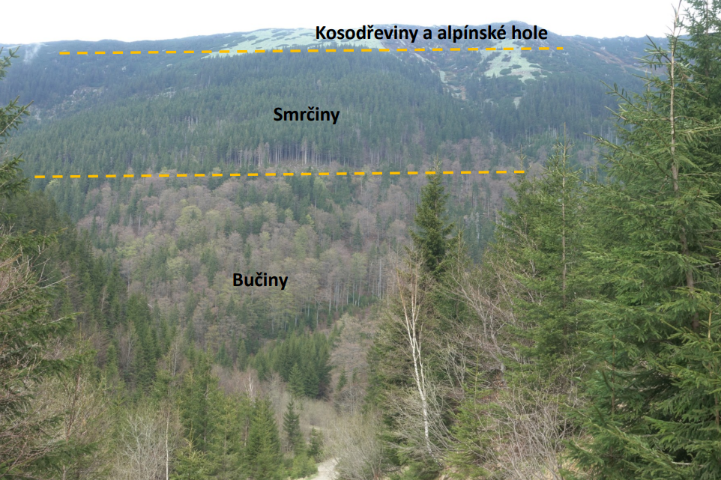
protože v rámci svahu se toho mění opravdu hodně…
rozdílné:
půdy
odtokové poměry
teploty
vegetace
geologické podloží
…

Slide 5
cv. 8 Geografická katéna – profil svahu
zadání: Vyberte si území, ve kterém si vymezíte profil svahu 1-5 km dlouhý, nacházející se v horském nebo vrchovinném terénu (převýšení nad 300 m, optimálně kolem 500 m a více). V daném profilu by se měly vyskytovat alespoň 2 typy geologického podloží, 3 půdní typy a 3 vegetační formace/jednotky.
Profil přitom rozdělte do úseků podle reliéfu (obecně např. takto: plošina/vrchol – svah – úpatí – údolní niva).
Uveďte a doprovoďte náčrtkem, jaké podloží, půdní typy, vegetace (potencionální přirozená/land cover/…), formy reliéfu (vrchol, svah, …) aj. (např. klimatické regiony atd.) se vyskytují v jednotlivých částech vymezeného profilu.
Na vymezeném profilu obecně popište možné převažující procesy ovlivňující půdní procesy, uspořádání vegetace, geomorfologické procesy atd.
cíl cvičení: Porozumět propojenosti krajinné sféry.
metoda: Nalezení vhodného profilu (svahu) s pomocí známých mapových portálů (viz. cv1), tvorba profilu v analýze výškopisu, zaměření profilu (ideálně na geoportálu INSPIRE, kde lze měřit a zároveň vkládat různé map. podklady). Nakreslení schématu, popis FG složek a procesů, vytvoření tabulky základních procesů v jednotlivých částech svahu. Komentář k výběru lokality a procesům (dává vše smysl? došlo někde k zásahu člověka?, …)
zdroje: viz cv1
výstupy: Protokol (s řádnými náležitostmi) bude obsahovat 1 obrázek (ZM10 s vyznačeným profilem a jeho grafem), 1 schéma (schematický zákres vašeho profilu a všech vybraných FG složek), 1 tabulku (shrnutí procesů pro jednotlivé části svahu), Vše vhodně okomentuji.
termín odevzdání: 29. 4. či 30. 4. podle seminární skupiny (pozor na výběr správné odevzdávárny a formátu → PDF)

Slide 6
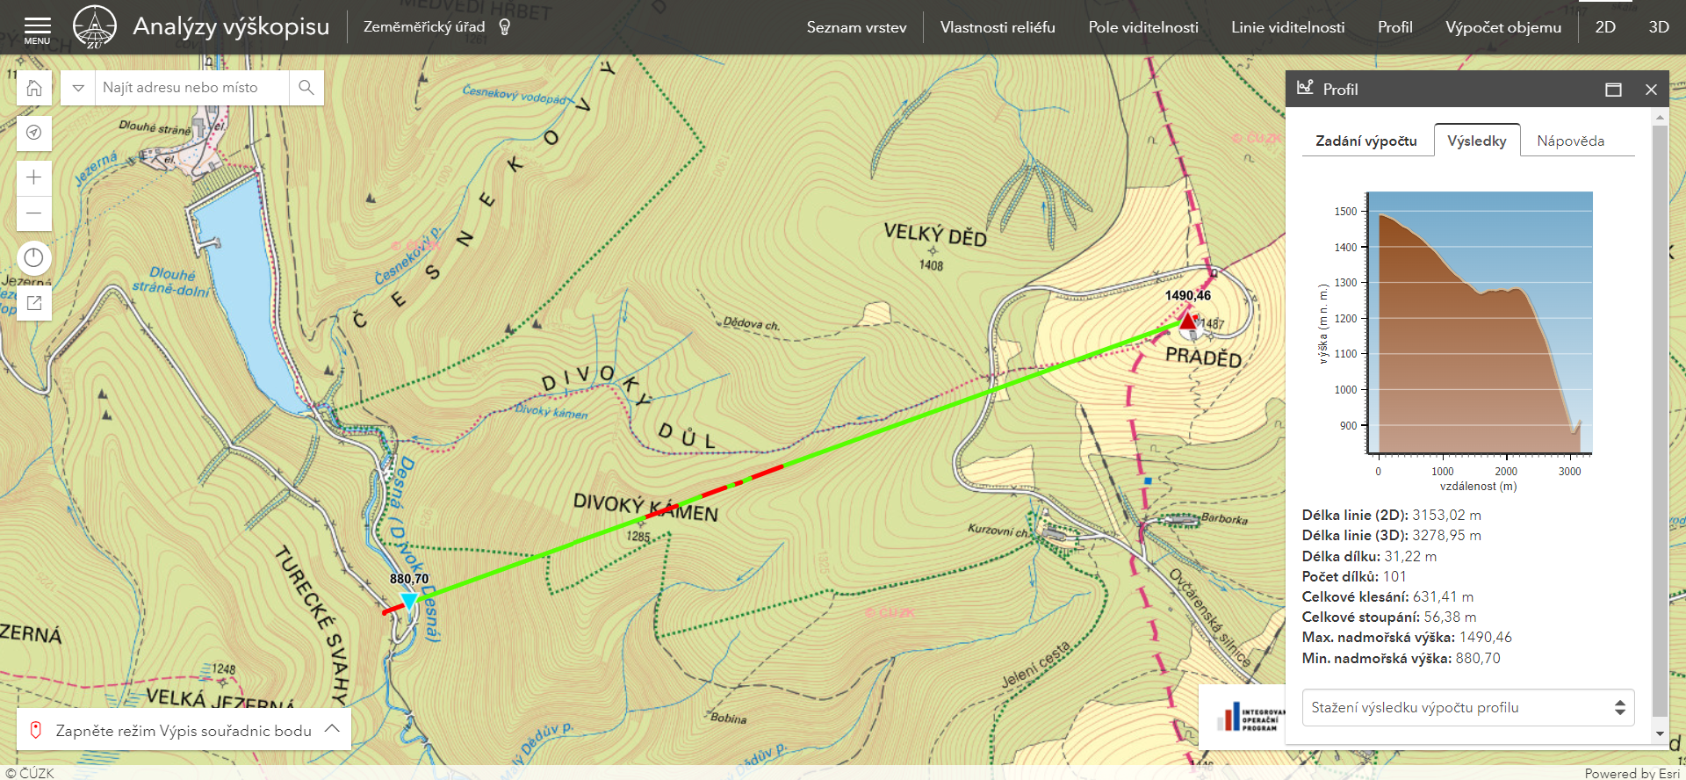
cv. 8 Geografická katéna – profil svahu
vytipuji si 2-3 lokality vhodné pro toto cvičení, klidně vaše povodí ze cv1 (splňují podmínku převýšení?), podívám se na ně na různých mapových portálech zda splňují další podmínky (geologie, půdy, vegetační pokryv, dobrovolně i další FG složky), vyberu jeden finální profil a nechám si jej vykreslit v analýze výškopisu, tím získám první výstup pro protokol

Slide 7
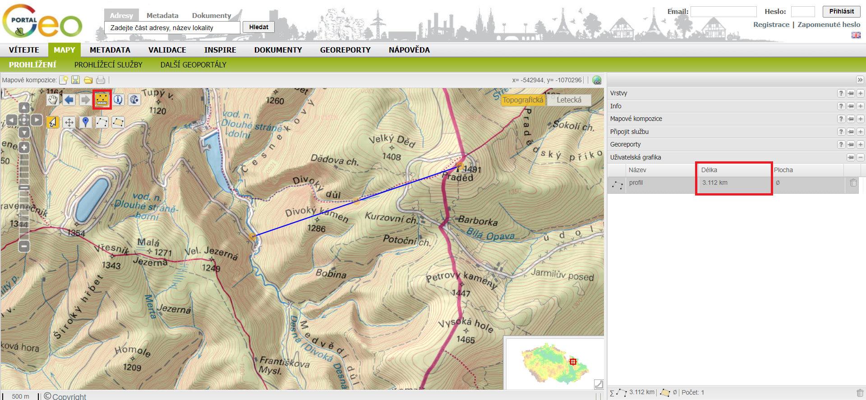
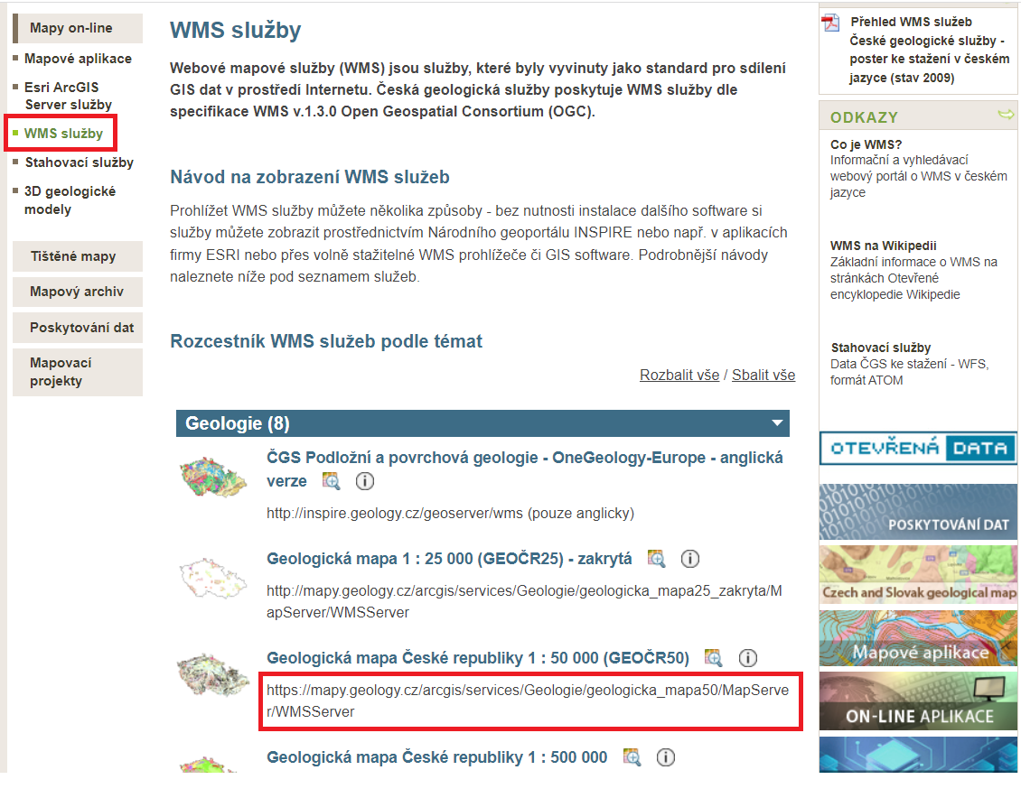
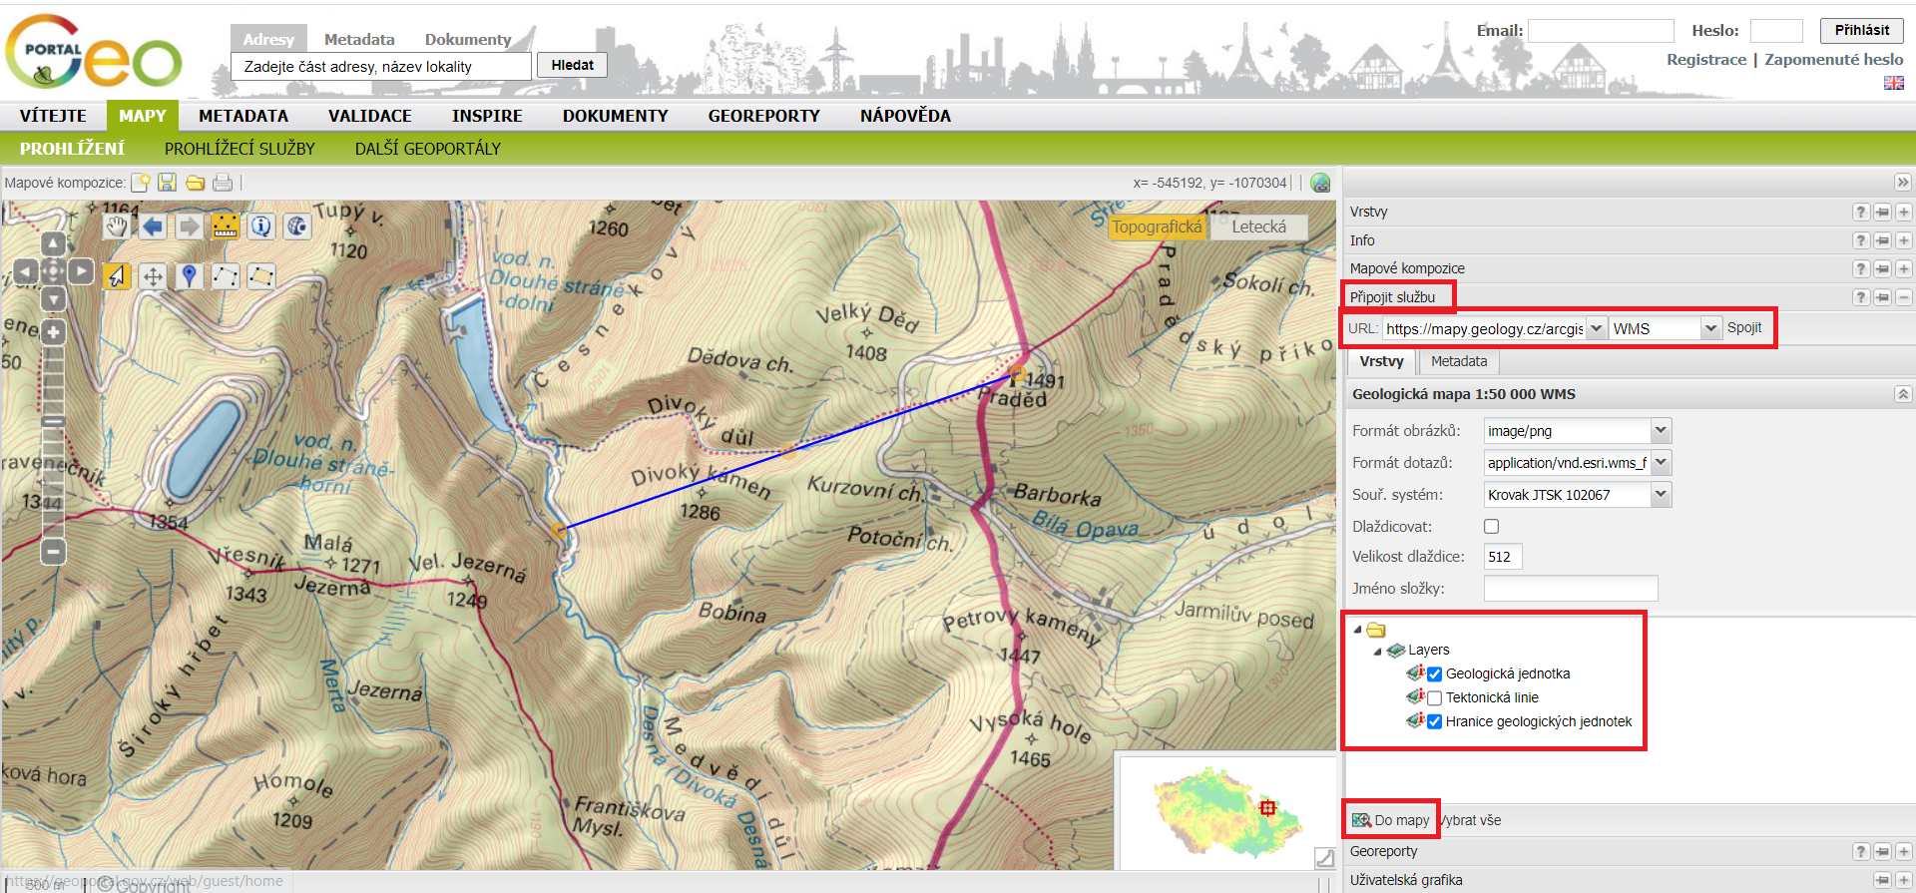
cv. 8 Geografická katéna – profil svahu
na geoportálu INSPIRE si znovu zakreslím svůj profil a poté nahraju tematické mapy ze kterých vyčtu, co se na mém profilu nachází/děje;
využívám buď vrstvy, které zde již jsou, případně si nahraju nové jako WMS, postupně si tak projdu vše s čím budu dále pracovat (geoportál INSPIRE je asi nejjednodušší varianta, ale nápaditosti se meze nekladou, jde to např. i v ArcGisu)

Slide 8
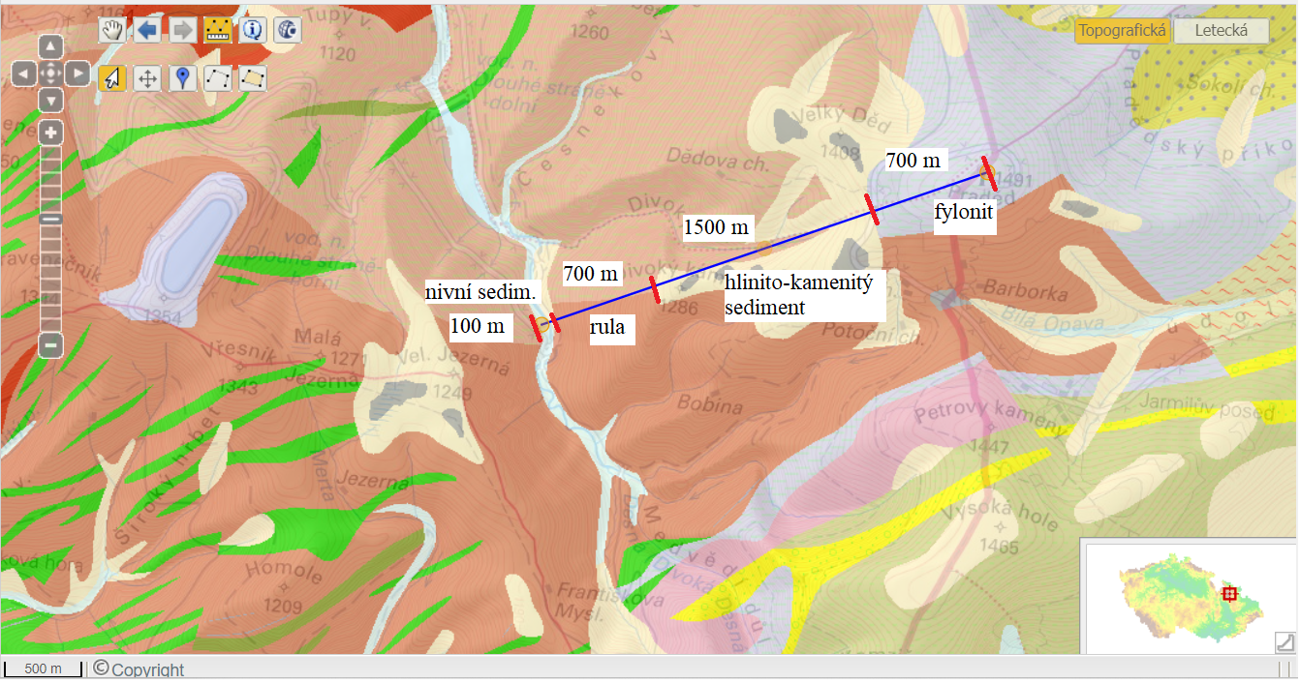
cv. 8 Geografická katéna – profil svahu
pracujeme schematicky, proto trochu generalizujme, zajímají nás hlavní trendy, ne nejjemnější změny, zaokrouhlujte na celé stovky metrů, horniny a půdy popisujte podle vyšších kategorií, … viz obr., stejně postupujte i s dalšími FG složkami
kdo bude chtít, může do protokolu přidat také tyto tematické mapy (ovšem se všemi náležitostmi!)

Slide 9
cv. 8 Geografická katéna – profil svahu
jakmile mám zjištěno vše, co potřebuji, vytvořím schéma mého profilu, zda ručně na papír, v malování, sofistikovanějších programech či třeba v PowerPointu, to je na vás, schéma však musí obsahovat tvar samotného profilu, jednotlivé FG složky (řaďte je tak, jak se v přírodě vyskytují, tedy vegetace bude až nad půdou, …) + vše co je v zadání, měřítko!! (schematicky) a min max výšku, tohle je tedy druhý výstup do protokolu

Slide 10
cv. 8 Geografická katéna – profil svahu
na závěr vytvořte tabulku (třetí výstup do protokolu), která bude obsahovat převládající procesy v jednotlivých částech svahu (vrchol/plošina – svah/y – úpatí – niva), možný příklad provedení níže
v protokolu pak slovně komentujte jednotlivé procesy i části FG složek, zda takto v širším kontextu dávají smysl, nebo si protiřečí, zda je zde něco neobvyklého a proč, …, pokud mám kvalitně zpracovanou textovou část, může být tabulka jen heslovitě (vždy však musí být srozumitelná)
 | půdy | voda | vegetace | libo něco dalšího
vrchol | mělké, kamenité, pomalá pedogeneze | odtok, dlouho zmrzlá | extrémní podmínky, zakrslé formy
konvex svah | … | … | ….
konkáv svah | hlubší profil | vsak/akumulace | …
konvex svah | … | … | …
úpatí | … | … | …
niva | vliv potoku | … | …

